Slide 1

Programación
orientada a objetos 2
Grupo 3
Integrantes:
● Mauro Limachi Prieto
● Adrian Lozano Jimenez
● Piero Amilcar Guere Arzapalo
● Favio Jarek Robles Cespedes

Slide 2

Nombre del Proyecto:
Sistema de vuelos internacionales para búsqueda de promociones de viaje y estadía.
“ATERRIZA”

Slide 3
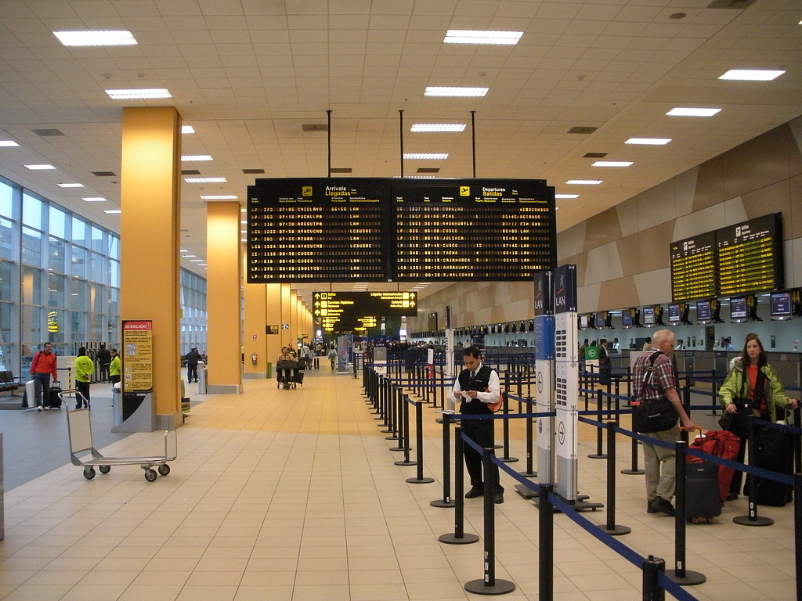
Contexto
La recepción de las líneas aéreas suelen ser tediosas a la hora de la espera de atención al cliente.Muchas personas suelen preguntar personalmente los vuelos y alojamiento , generando una congestión en las colas haciendo demorar la atención de los demás clientes. Esto lleva a buscar una solución al problema para agilizar la búsqueda de los clientes a la hora de consultar

Slide 4
Objetivo principal:
-Implementar un programa que de la facilidad de buscar mejores opciones de viaje para la comodidad del cliente a un precio accesible.
Objetivos específicos:
● Diseñar un filtro de categorías para una mejor búsqueda de destinos.
● Implementar un programa de reserva los asientos de viajes y valoración del cliente.
● Implementar un registro de clientes en la base de datos.
● Implementar una funcionalidad que permita la reserva del cliente

Slide 5
Alcance:
● El sistema contará con una interfaz de visualización de destinos posibles.
● El sistema contará con una función para reservar vuelos.
● El sistema contará con una interfaz de asientos de vuelos.(avion-asientos)
● El sistema permitirá registrar a nuevos usuarios.
● No cuenta con sitio web.
● No es una app de compra directa con las aerolíneas.

Slide 6
Requerimientos:
● El sistema hará posible la creación de cuentas con un nombre de usuario y contraseña.
● El sistema hará posible que el usuario reserve su vuelo y promoción deseado.
● El sistema hará posible registrar cada reserva de vuelo y promoción del cliente en la base de datos.
● El sistema hará posible la división de categorías de vuelos disponibles (turista-vip-ejecutivo) para una mejor búsqueda con opción de filtro de precios.
● El sistema hará posible la funcionalidad de ingresar un cupón de descuento.
● El sistema hará posible la visualización de promociones de viaje y estadía.
● El sistema dispondrá de una opción para que el usuario pueda valorar el servicio brindado.

